Slide 1

C언어로 배우는 프로그래밍 기초
Perfect C
(3판)
강환수•강환일•이동규 지음

Slide 2
제 13 장
구조체와 공용체

Slide 3
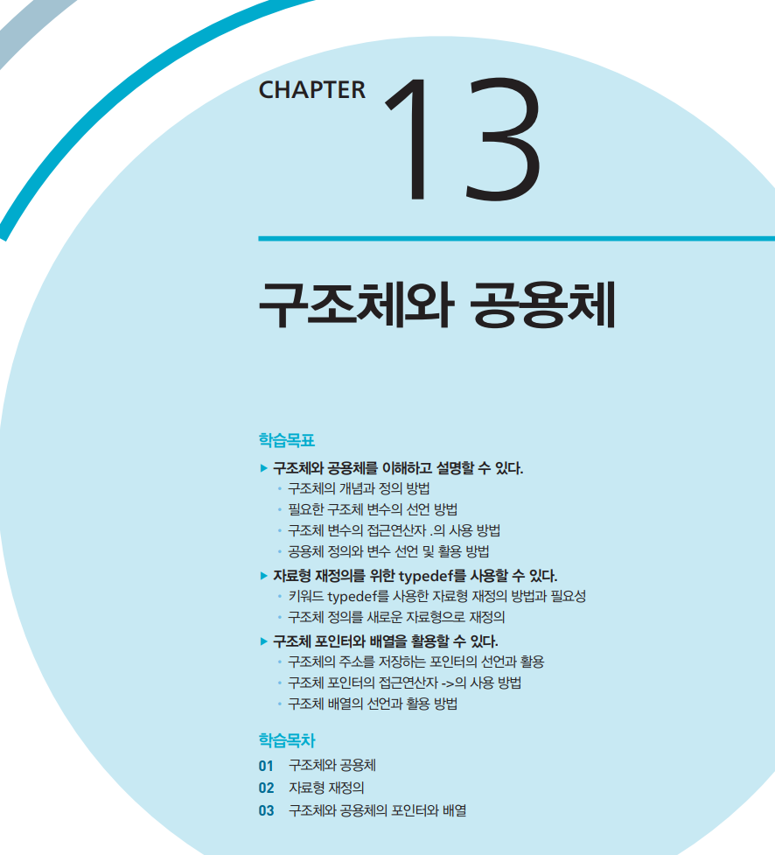
단원 목표

Slide 4
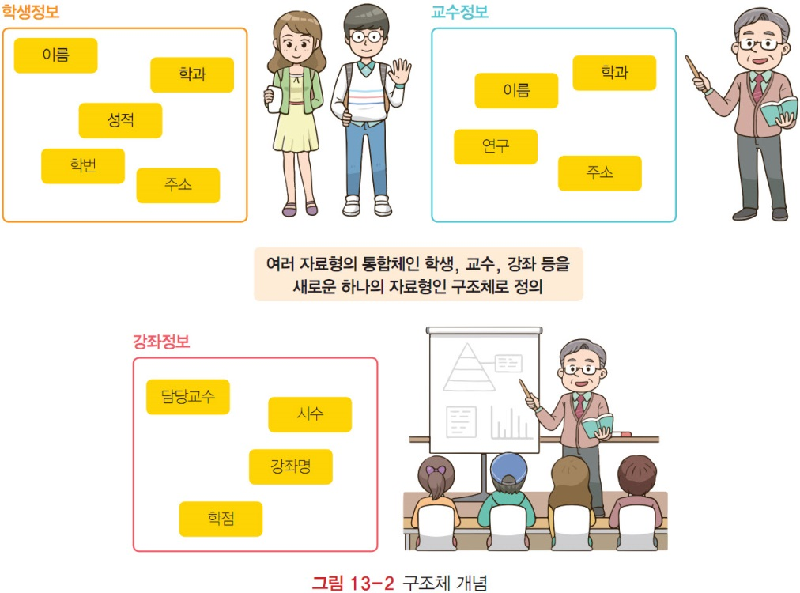
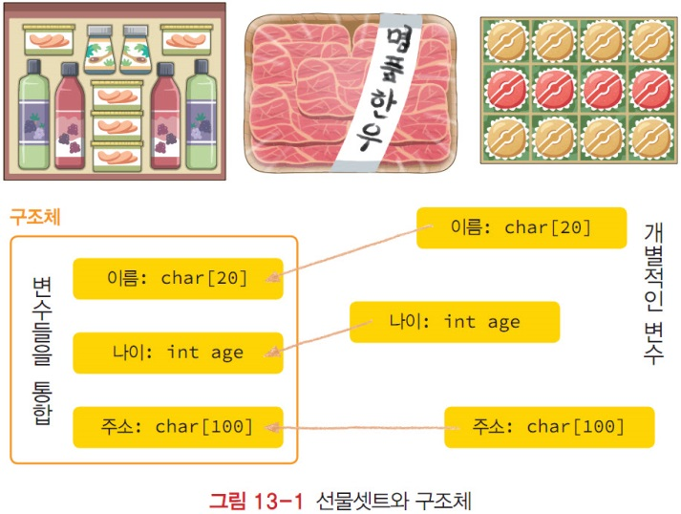
구조체 개념
선물셋트
인기가 있거나 관련 있는 상품들을 묶어 하나의 구성제품으로 판매하는 것
구조체
정수, 문자, 실수나 포인터 그리고 이들의 배열 등을 묶어 하나의 자료형으로 이용하는 것
서로 관련 있는 정보들을 하나로 묶어 처리하는 경우가 흔히 발생
차에 대한 정보, 계좌에 대한 정보, 책에 대한 정보, 학생, 교수, 강좌에 관한 정보
C 언어는 이러한 요구사항을 구조체(struct)로 지원
연관된 멤버로 구성되는 통합 자료형으로 대표적인 유도 자료형
유도 자료형(derived data types)
기존 자료형에서 새로이 만들어진 자료형

Slide 5
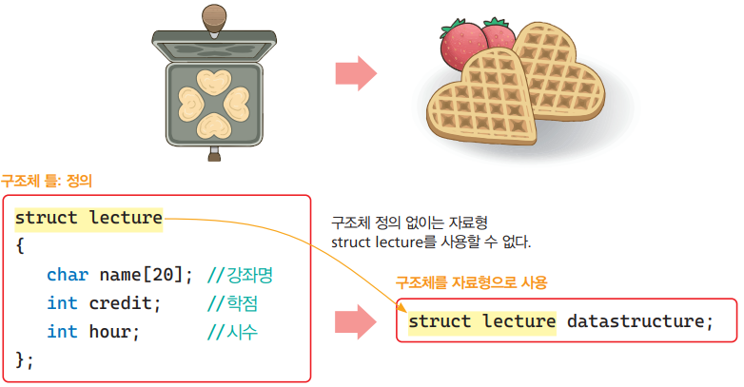
구조체 정의 개념
와플이나 붕어빵을 만들려면
와플 기계나 붕어빵 기계가 필요하듯이
구조체를 자료형으로 사용하려면
먼저 구조체를 정의
구조체를 만들 구조체 틀(template)을 정의
구조체 틀을 만드는 구조체 정의 방법
키워드 struct 다음에 구조체 태그이름을 기술
중괄호를 이용하여 원하는 멤버를 여러 개의 변수로 선언하는 구조
구조체 멤버(member) 또는 필드(field)
구조체를 구성하는 하나 하나의 항목

Slide 6
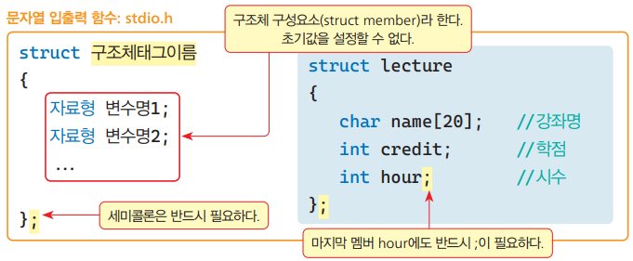
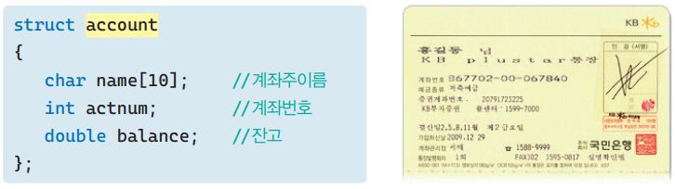
구조체 정의 구문
대학의 강좌정보를 처리하는 구조체의 한 예: struct lecture
구조체 정의는 변수의 선언과는 다름
변수선언에서 이용될 새로운 구조체 자료형을 정의하는 구문
반드시 세미콜론으로 종료
모든 멤버 선언에 반드시 세미콜론 삽입, 마지막 멤버도
각 구조체 멤버의 초기값 대입 불가능
int credit; int hour;
Int credit, hour;로도 가능
구조체 멤버의 이름은 모두 유일
멤버로는 다양한 자료형, 다른 구조체 변수 및 구조체 포인터 도 허용
구조체 태그이름: account
struct account
계좌정보를 표현하는 구조체
계좌주이름, 계좌번호, 잔고 정보를 하나의 단위로 처리하는 자료형을 정의

Slide 7
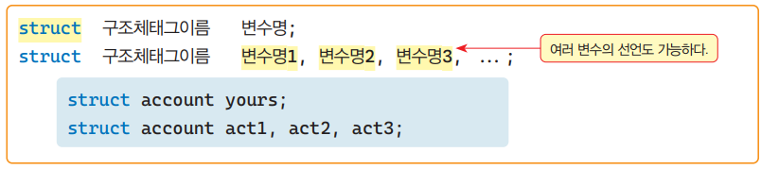
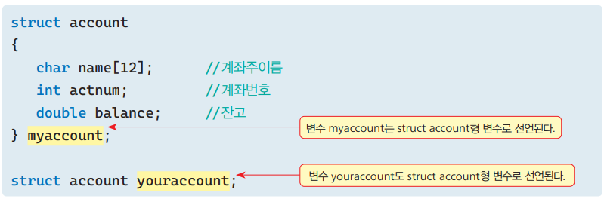
구조체 변수 선언
구조체가 정의되었다면
구조체형 변수 선언이 가능
구조체 struct account가 새로운 자료유형으로 사용 가능
새로운 자료형 struct account 형 변수 mine을 선언 구문
struct account mine;
구조체 정의와 변수 선언을 함께하는 방법
이 문장 이후 struct account도 새로운 자료형으로 사용 가능

Slide 8
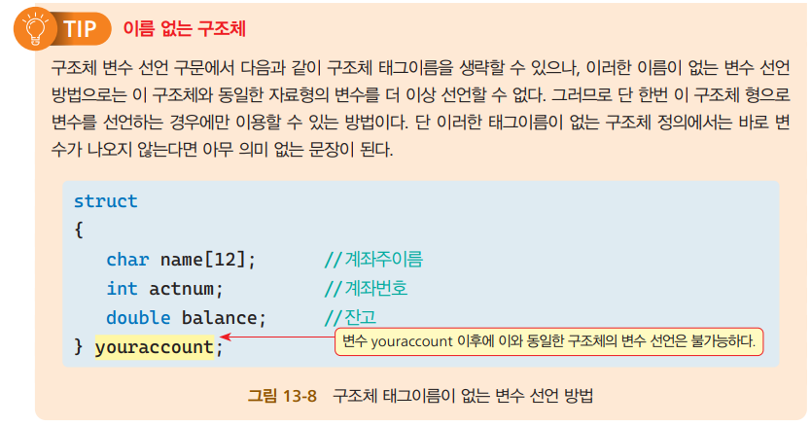
이름 없는 구조체
구조체 태그이름이 없는 구조체변수 선언 구문
이 구조체와 동일한 자료형의 변수를 더 이상 선언 불가능
단 한번 이 구조체 형으로 변수를 선언하는 경우에만 이용
단 이러한 태그이름이 없는 구조체 정의
바로 변수가 나오지 않는다면 아무 의미 없는 문장

Slide 9
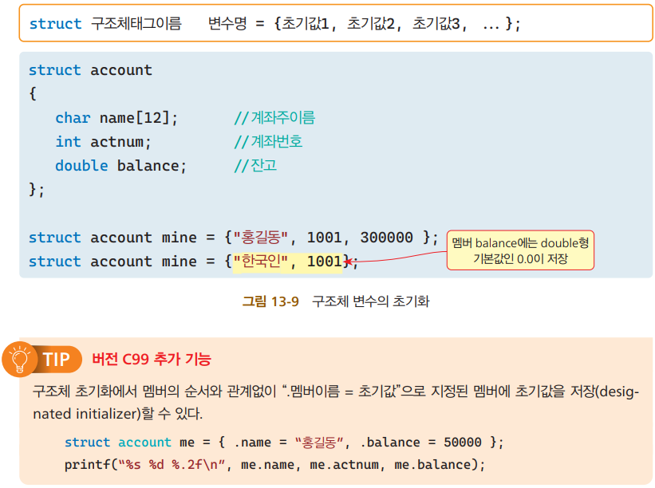
구조체 변수의 초기화
변수 선언 시 중괄호를 이용한 초기화 지정이 가능
초기화 값은 중괄호 내부에서 각 멤버 정의 순서대로 초기값을 쉼표로 구분하여 기술
기술되지 않은 멤버값은 자료형에 따라 기본값인 0, 0.0, ‘\0’ 등으로 저장

Slide 10
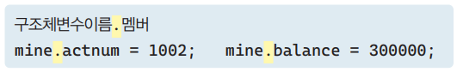
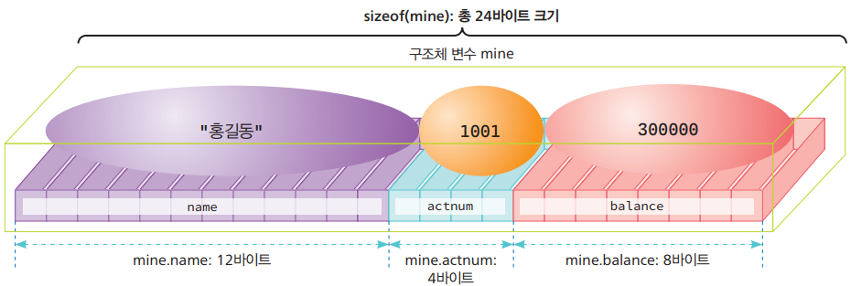
구조체의 멤버 접근 연산자 . 와 변수 크기
선언된 구조체형 변수에서 멤버 접근 방법
접근연산자 .를 사용하여 멤버를 참조
yours.actnum=1002;
변수 yours의 멤버 actnum에 1002를 저장하는 기능을 수행
접근연산자는 .는 참조연산자라고도 부름
구조체 struct account 의 변수 mine은 다음 구조로 메모리에 할당
변수 mine의 크기는 sizeof(mine)로 가능
실제 구조체의 크기는 멤버의 크기의 합보다 크거나 같을 수 있음

Slide 11
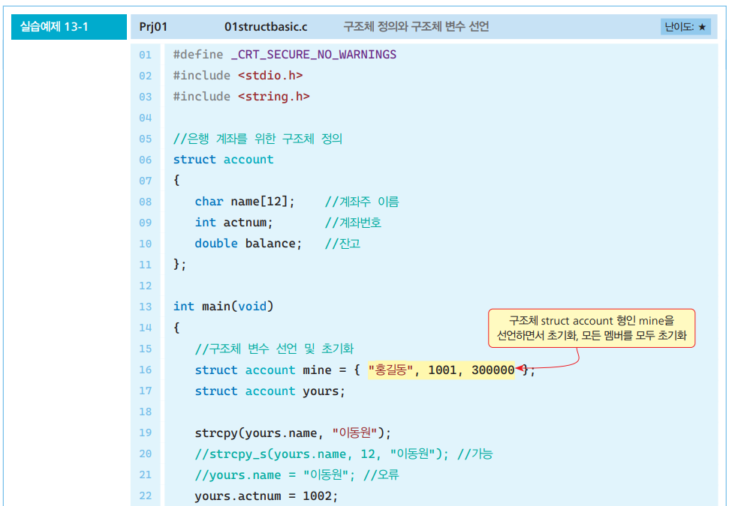
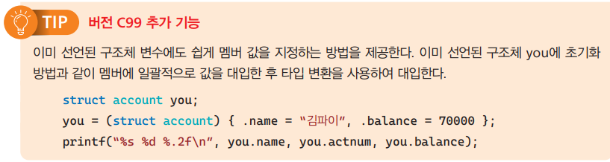
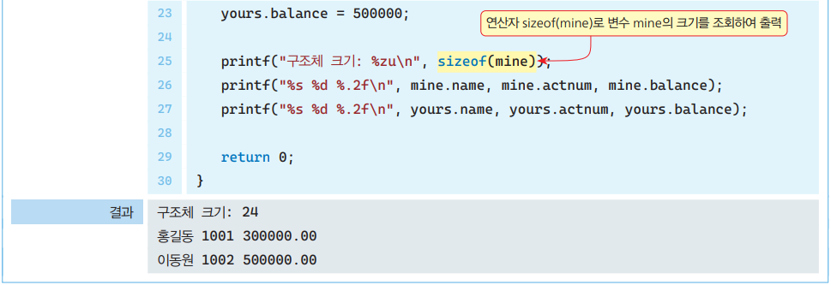
구조체 정의와 구조체 변수 선언

Slide 12
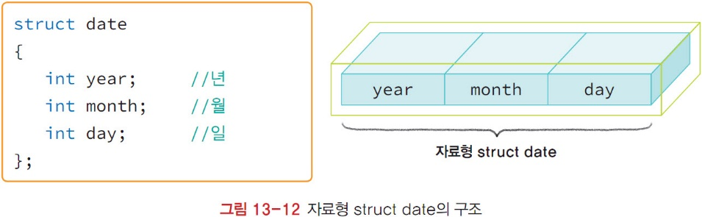
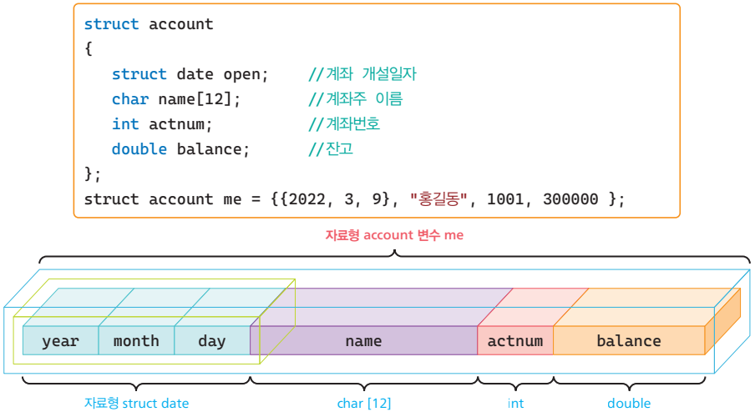
구조체 멤버로 사용되는 구조체
구조체 멤버로 가능
이미 정의된 다른 구조체 형 변수
자기 자신을 포함한 구조체 포인터 변수
구조체 struct date
년, 월, 일 정보를 저장할 수 있는 구조체
구조체 struct account
계좌 개설일자를 저장할 멤버로 open을 추가
open의 자료형으로 위에서 정의한 struct date를 사용
struct account 변수 me의 메모리 구조

Slide 13
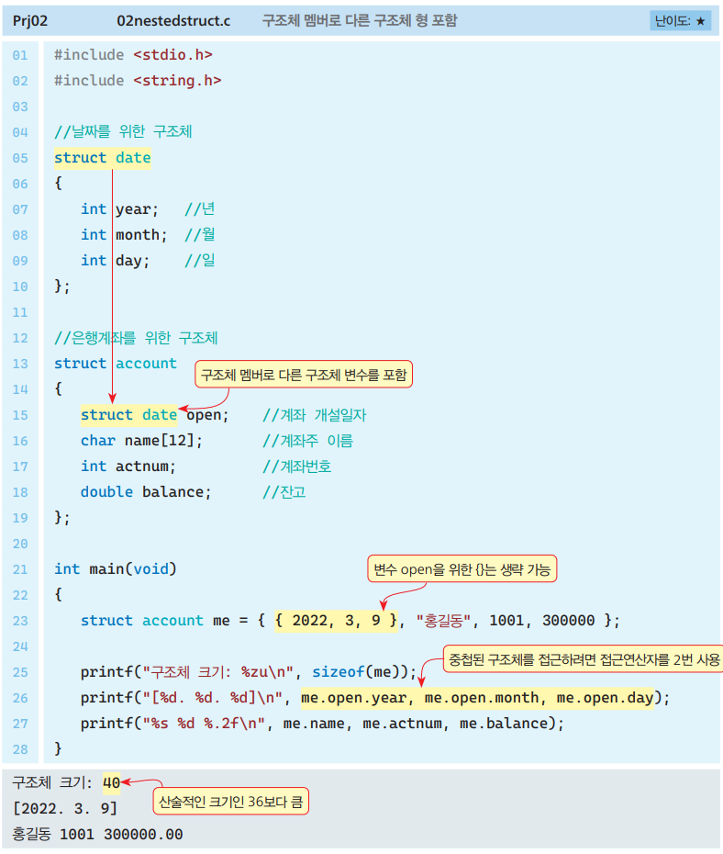
구조체 멤버로 다른 구조체 형 포함
account 구조체를 사용한 프로그램
멤버가 구조체 date인 초기화
{2012, 3, 9}
구조체 account 변수인 me로 년, 월, 일을 참조
접근연산자를 2번 사용
me.open.year, me.open.month, me.open.day를 이용

Slide 14
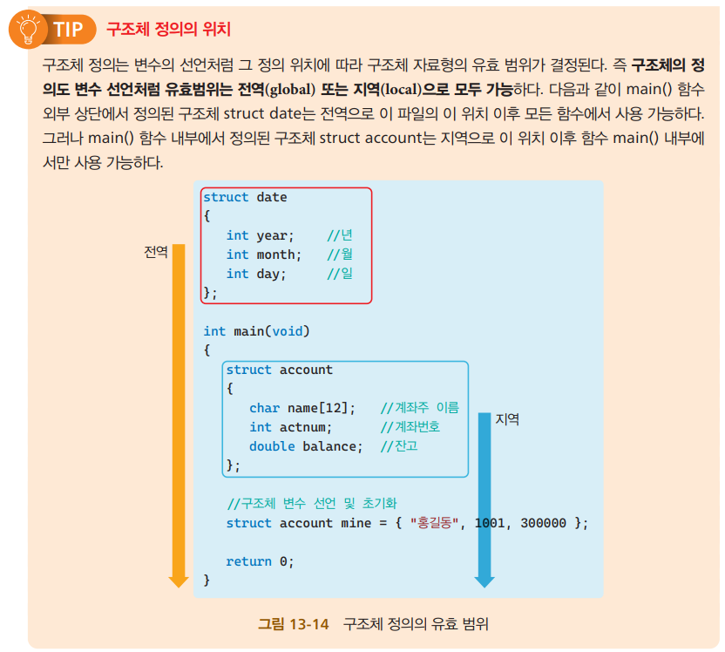
구조체 정의 위치
구조체 정의는 그 정의 위치에 따라 구조체의 유효 범위가 결정
구조체의 정의도 변수 선언처럼 유효범위는 전역(global) 또는 지역(local)
전역
main() 함수 외부 상단에서 정의된 구조체
지역
main() 함수 또는 다른 함수 내부에서 정의된 구조체

Slide 15
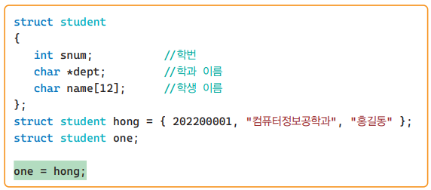
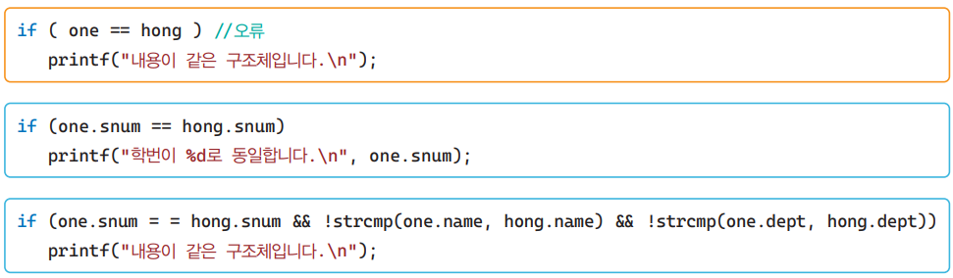
구조체 변수의 대입과 동등비교
구조체 변수의 대입문이 가능
동일한 구조체형의 변수는 대입문이 가능
변수 대입으로 한번에 모든 맴버의 대입이 가능
구조체의 동등 비교
struct student 형의 변수 hong과 one에서 (one == bae)
동등 비교는 사용 불가능
만일 구조체를 비교하려면
구조체 멤버, 하나 하나를 비교

Slide 16
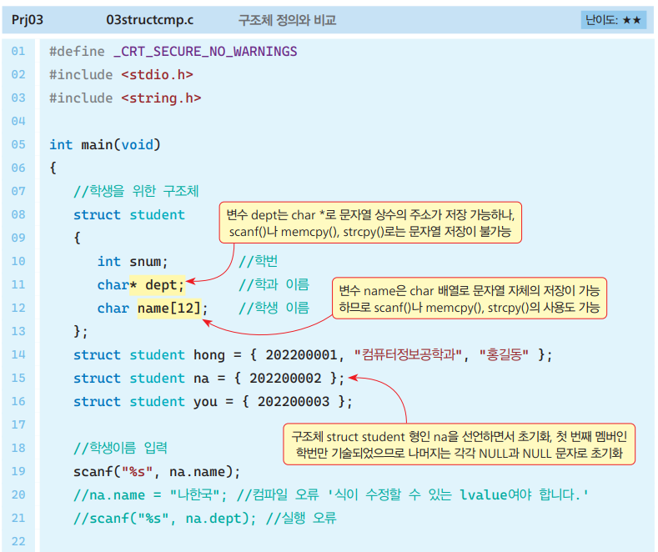
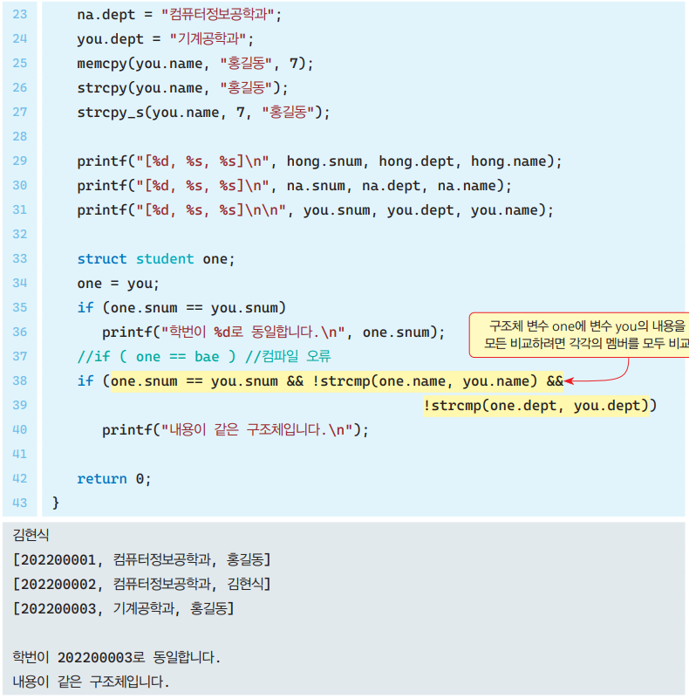
구조체 정의와 비교

Slide 17
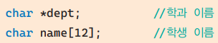
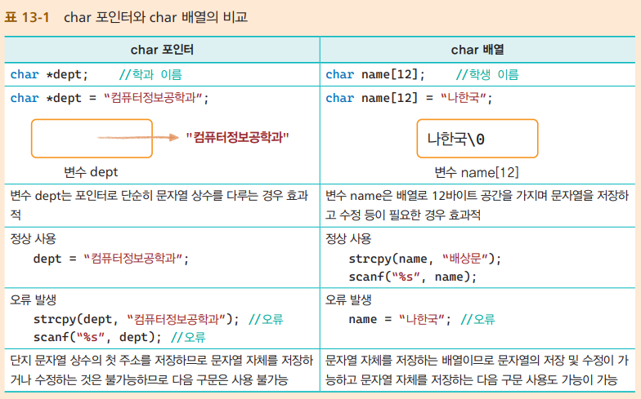
문자열을 처리하기 위한 포인터 char *와 배열 char []
char 포인터
문자열의 첫 문자 주소를 저장하므로 문자열 상수의 주소로 사용
char 배열
문자열을 구성하는 모든 문자를 하나 하나 저장하고 마지막에 ‘\0’ 문자를 저장하여 사용

Slide 18
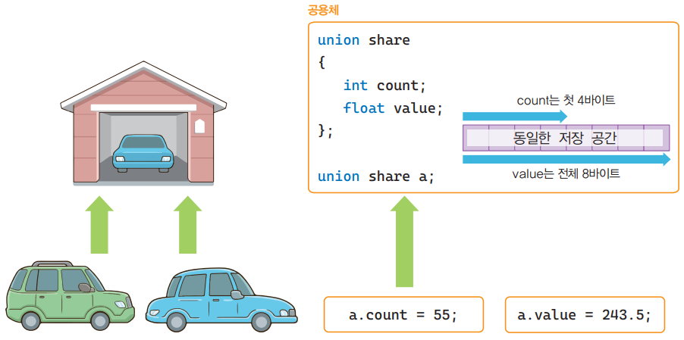
공용체 개념
하나의 차고에 일반 세단과 SUV를 각각 주차한다고 생각
공간이 하나이므로 어느 시간에 한 대의 주차는 가능
공용체
동일한 저장 장소에 여러 자료형을 저장하는 방법
이러한 겸용 주차장과 비슷한 개념
멤버에 한번에 한 종류만 저장하고 참조 가능

Slide 19
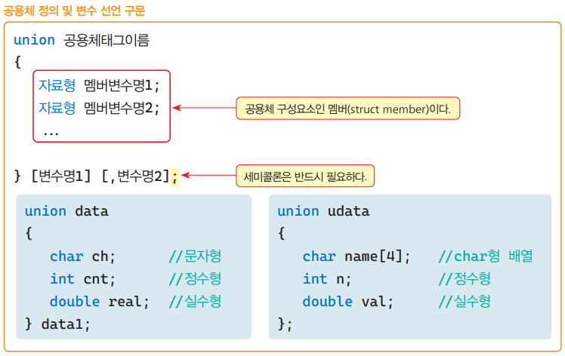
union을 사용한 공용체 정의 및 변수 선언
공용체(union)
서로 다른 자료형의 값을 동일한 저장공간에 저장하는 자료형
공용체 선언 방법
union을 struct로 사용하는 것을 제외하면 구조체선언 방법과 동일

Slide 20
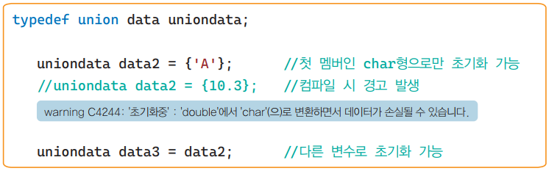
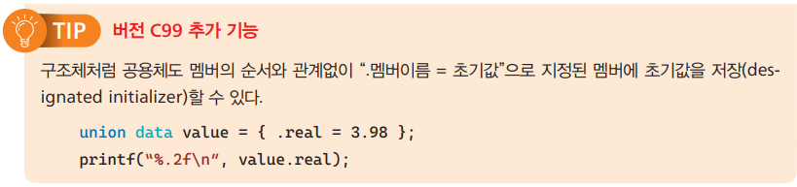
공용체 크기와 초기화
공용체 변수의 크기
union data의 변수 data1은 멤버 중 가장 큰 자료형의 크기로 정해짐
가장 큰 크기인 double 형의 8바이트의 저장공간을 세 멤버가 함께 이용
동시에 여러 멤버의 값을 동시에 저장하여 이용할 수 없으며
마지막에 저장된 단 하나의 멤버 자료값만을 저장
구조체와 같이 typedef를 이용하여 새로운 자료형으로 정의 가능
공용체의 초기화
처음 선언한 멤버의 초기 값으로만 저장이 가능
만일 다른 멤버로 초기값을 지정하면
컴파일 시 경고가 발생
초기값으로 동일한 유형의 다른 변수의 대입도 가능

Slide 21
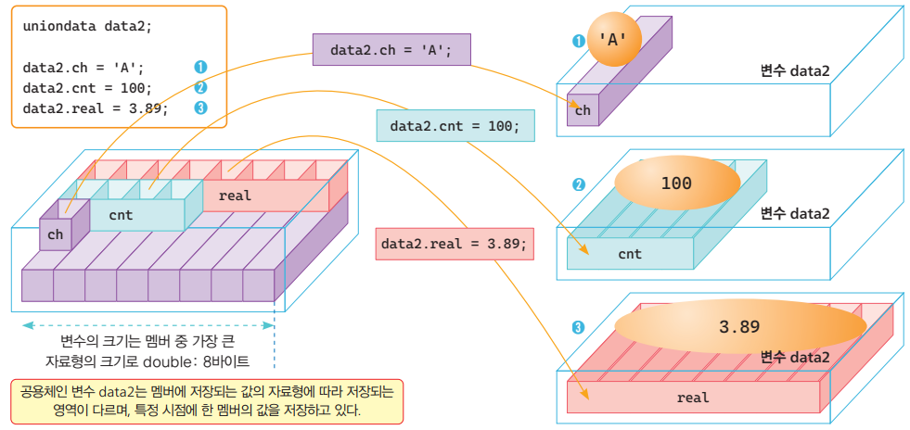
공용체 멤버 접근
구조체와 같이 접근연산자 .를 사용: 문장 data2.ch = ‘A’;
이 문장 이후에 멤버 cnt나 real의 출력은 가능하나 의미는 없음
유형이 char인 ch를 접근하면 8바이트 중에서 첫 1바이트만 참조
int인 cnt를 접근하면 전체 공간의 첫 4바이트만 참조
double인 real을 접근하면 8바이트 공간을 모두 참조
항상 마지막에 저장한 멤버로 접근해야 원하는 값을 얻을 수 있음
공용체를 참조할 경우 정확한 멤버를 사용하는 것은 프로그래머의 책임

Slide 22
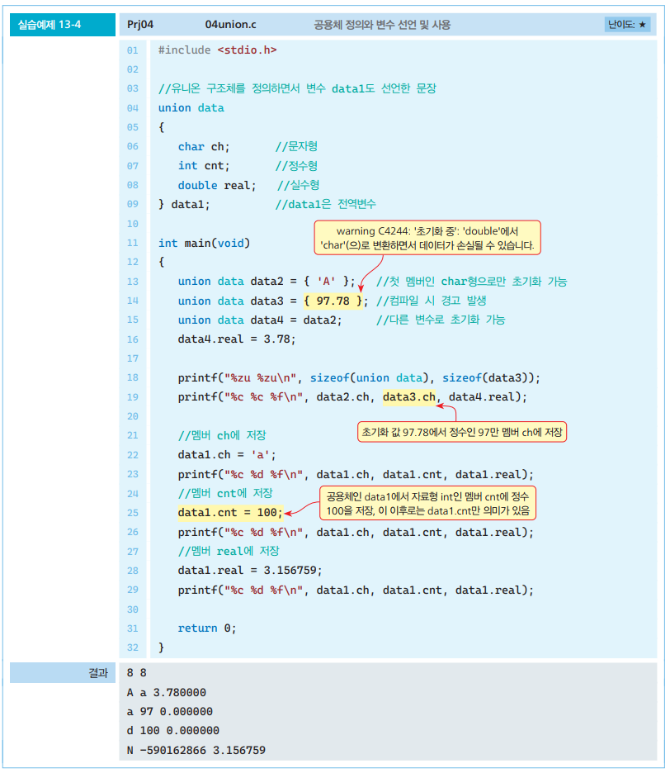
공용체 정의와 변수 선언 및 사용

Slide 23
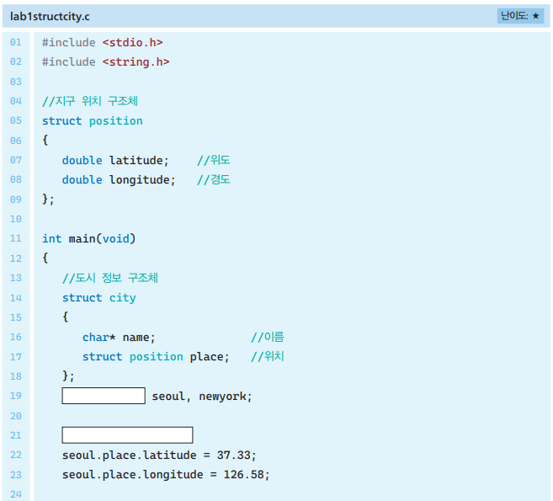
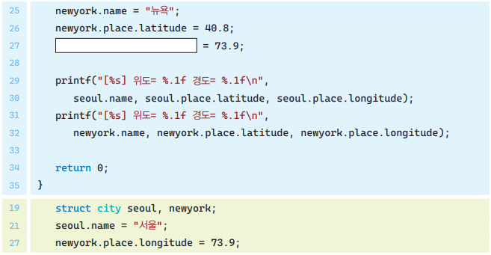
LAB 도시의 이름과 위치를 표현하는 구조체
도시의 이름과 위치를 표현하는 구조체 struct city
멤버로 char *와 struct position으로 구성
멤버인 구조체 struct position
위도(latitude)와 경도(longitude)를 표현하는 멤버
프로그램
구조체 struct city의 변수를 선언
서울과 뉴욕의 정보를 저장
도시의 정보를 다시 출력
구조체 struct position 변수
seoul과 newyork
결과
[서울] 위도= 37.3 경도= 126.6
[뉴욕] 위도= 40.8 경도= 73.9

Slide 24
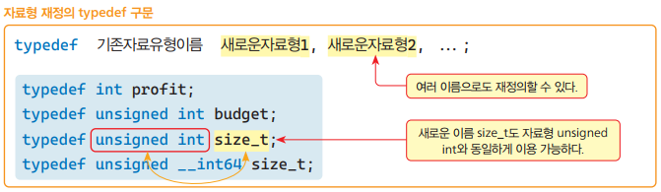
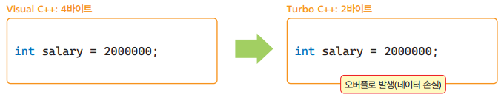
typedef 구문
typedef 키워드
이미 사용되는 자료 유형을 다른 새로운 자료형 이름으로 재정의
typedef int profit;
profit을 int와 같은 자료형으로 새롭게 정의하는 문장
프로그램의 시스템 간 호환성과 편의성을 위해 필요
터보 C++ 컴파일러에서 자료유형 int는 저장공간 크기가 2바이트
비주얼 스튜디오에서는 4바이트
비주얼 스튜디오에서 작성한 프로그램은 터보 C++에서는 문제가 발생
2 바이트로는 2000000을 저장할 수 없기 때문

Slide 25
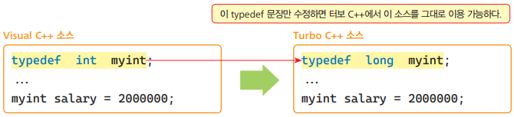
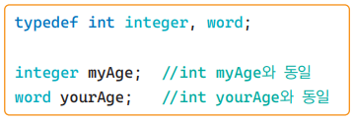
자료형 재정의
이 문제를 해결하는 방안
Visual C++에서는 다음과 같이 int를 myint로 재정의
모든 int 형을 myint형으로 선언하여 이용
만일 이 소스를 터보 C++에서 컴파일 한다면
typedef 문장에서 int를 long으로 수정
아무 문제 없이 다른 소스는 수정 없이 그대로 이용 가능
자료형 int를 여러 개의 새로운 자료형 이름 integer와 word로 재정의

Slide 26
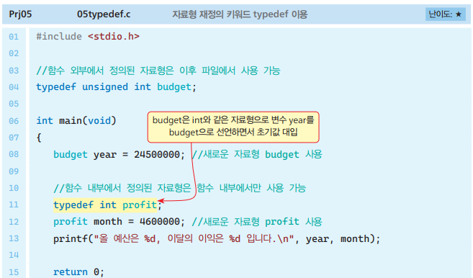
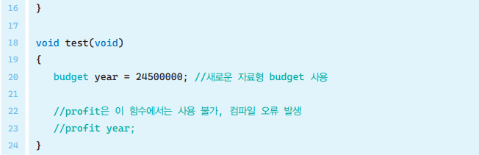
자료형 재정의 키워드 typedef 이용
문장 typedef에 의한 자료형 사용 범위를 제한
함수 내부에서 재정의
선언된 이후의 그 함수에서만 이용이 가능
함수 외부에서 재정의
재정의된 이후 그 파일에서 이용이 가능

Slide 27
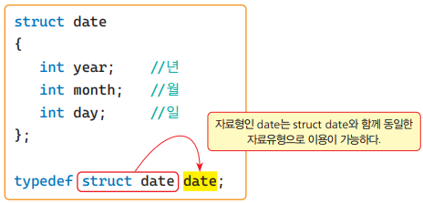
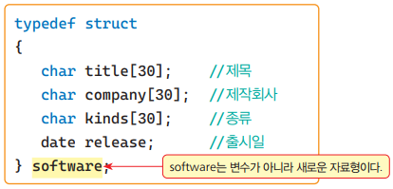
struct를 생략한 새로운 자료형
구조체 자료형은 struct date 처럼 항상 키워드 struct를 써야 하나?
typedef 사용하여 구조체 struct date를 date로 재정의
물론 date가 아닌 datetype 등 다른 이름으로도 재정의가 가능
구조체 정의 자체를 typedef와 함께 처리하는 방법
typedef 구문에서 새로운 자료형으로 software 형 정의
이 구문 이후에는 software를 구조체 자료형으로 변수 선언에 사용
구조체 태그이름은 생략 가능
구조체 software 형
멤버로 구조체 date형 변수 release

Slide 28
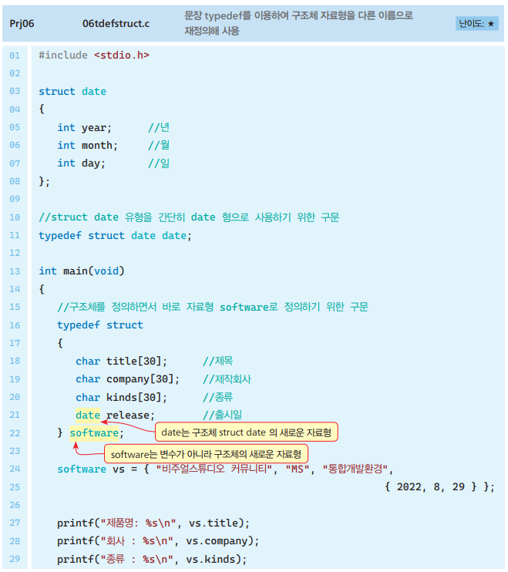
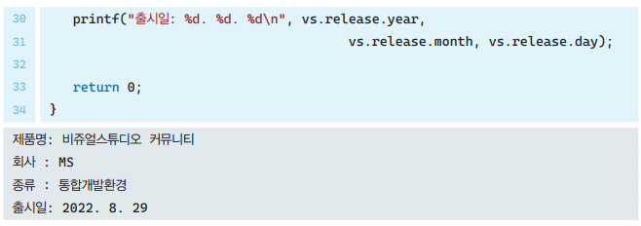
문장 typedef를 이용하여 구조체 자료형을 다른 이름으로 재정의해 사용

Slide 29
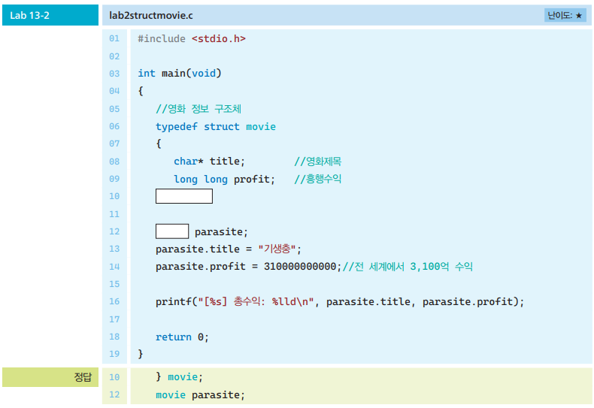
LAB 영화 정보를 표현하는 구조체
구조체 struct movie
멤버로 char *
title은 영화 제목
long long
profit은 총수익
구조체 struct movie의 자료형을 다시 movie로 정의
변수 parasite에 <기생충> 영화 정보를 저장한 후, 다시 출력

Slide 30
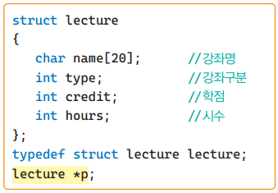
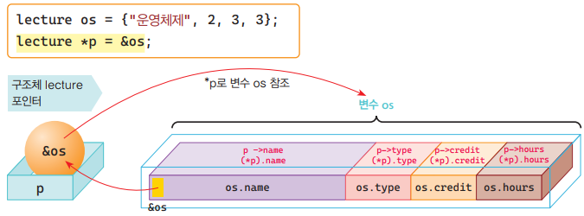
구조체 포인터 변수 선언
구조체 포인터는 구조체의 주소값을 저장하는 변수
대학 강좌를 처리하는 구조체 자료형 lecture를 선언한 구문
구조체 포인터 변수 p는 lecture *p로 선언
변수 os를 선언한 후
문장 lecture *p = &os ;
lecture 포인터 변수 p에 &os를 저장
이로써 포인터 p로 구조체 변수 os 멤버 참조가 가능

Slide 31
포인터 변수의 구조체 멤버 접근 연산자 ->
p->name
포인터 p가 가리키는 구조체 변수의 멤버 name을 접근하는 연산식
p->type, p->credit, p->hours
각각 os.type, os.credit, os.hours를 참조
->에서 –와 > 사이에 공백이 들어가서는 절대 안됨
연산식 (*p).name으로도 사용 가능
(*p).name은 *p.name과는 다르다는 것에 주의
*p.name은 *(p.name)과 같은 연산식
p가 포인터이므로 p.name 는 문법오류가 발생

Slide 32
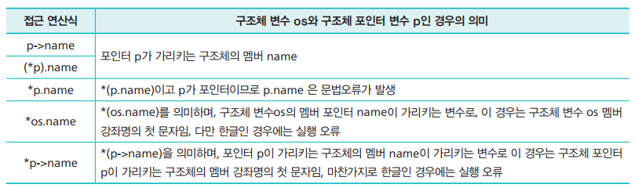
구조체 변수와 구조체 포인터 변수를 이용한 멤버의 참조
멤버 접근연산자 ->, 구조체 멤버 접근연산자 .의 연산자 우선순위
다른 어떠한 연산자 우선순위보다 가장 높음
연산자 ->와 .은 우선순위 1위
결합성은 좌에서 우이며
연산자 *은 우선순위 2
결합성은 우에서 좌

Slide 33
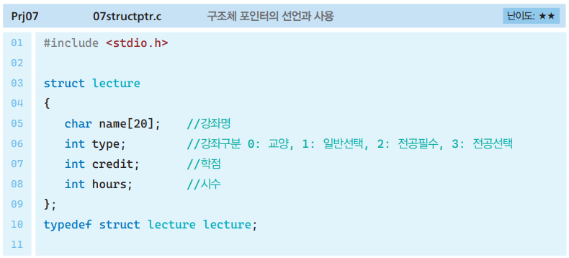
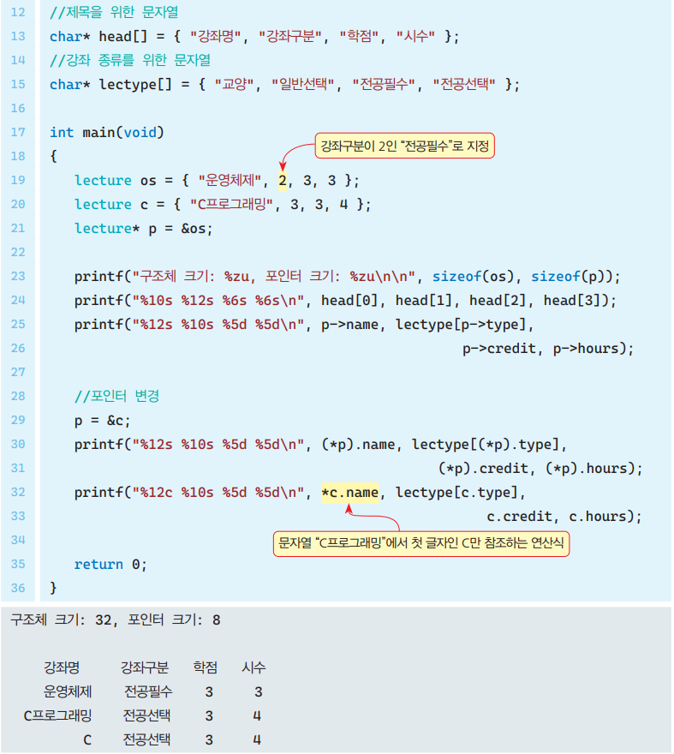
구조체 포인터의 선언과 사용

Slide 34
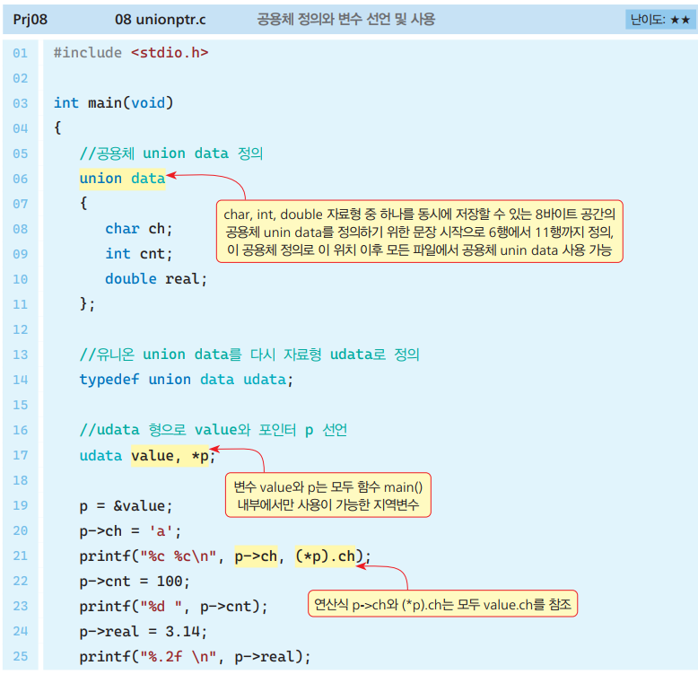


공용체 정의와 변수 선언 및 사용
포인터 변수로 멤버 접근
접근연산자 ->를 이용
공용체 포인터 p를 선언
p->ch = ‘a’;
p가 가리키는 공용체 멤버 ch에 ‘a’를 저장
p->cnt, p->real
각각 value.cnt, value.real을 참조

Slide 35

구조체 배열 변수 선언
구조체 lecture의 배열크기 3인 c를 선언하고 초기값을 저장하는 구문
구조체 배열의 초기값 지정 구문에서는 중괄호가 중첩되게 표시
외부 중괄호
배열 초기화의 중괄호
내부 중괄호
배열원소인 구조체 초기화를 위한 중괄호

Slide 36


구조체 배열을 선언한 후 내용 출력

Slide 37


LAB 영화 정보를 표현하는 구조체의 배열
구조체 struct movie
char *title
영화의 제목
char director[20]
감독
int attendance
관객수
구조체 movie의 배열을 선언
초기화로 영화 세 편의 정보를 저장
세 번째 영화의 감독을 “김용화”로 저장
모든 영화의 정보를 다시 출력

Slide 38
감사합니다.

